Slide 1

暑期实训7
1002
BY：郭畅

Slide 2

两个男人：Stan，Ollie
一个数字：p=1
玩法：从Stan开始，两人轮流用2~9之间的数乘p
胜利条件：开始时读入一个数n(1<n<4294967295)，先到p>=n的人获胜
题目
大意

Slide 3
思路分析：
Stan先手
Stan选2-9之间的数
如果是2，那么Ollie选的范围只能在4-18，这样Stan控制了19 - 4*9;
如果是3，那么Ollie选的范围只能在6-27，这样Stan控制了28 - 6*9;
如果是4，那么Ollie选的范围只能在8-36，这样Stan控制了37 - 8*9;
如果是5，那么Ollie选的范围只能在10-45，这样Stan控制了46 - 10*9;

Slide 4
如果是6，那么Ollie选的范围只能在12-54，这样Stan控制了55 - 12*9;
如果是7，那么Ollie选的范围只能在14-63，这样Stan控制了64 - 14*9;
如果是8，那么Ollie选的范围只能在16-72，这样Stan控制了73 - 16*9;
如果是9，那么Ollie选的范围只能在18-81，这样Stan控制了82 - 18*9;
=========================================

Slide 5
综上：
当n范围在2 - 9 时Stan win！（2-9）
当n范围在9+1 - 9*2 时Ollie win！（10-18）
当n范围在9*2+1 - 9*2*9 时Stan win！（19-162）
当n范围在9*2*9+1 - 9*2*9*2 时Ollie win！
当n范围在9*2*9*2+1 - 9*2*9*2*9 时Stan win！
............

Slide 6
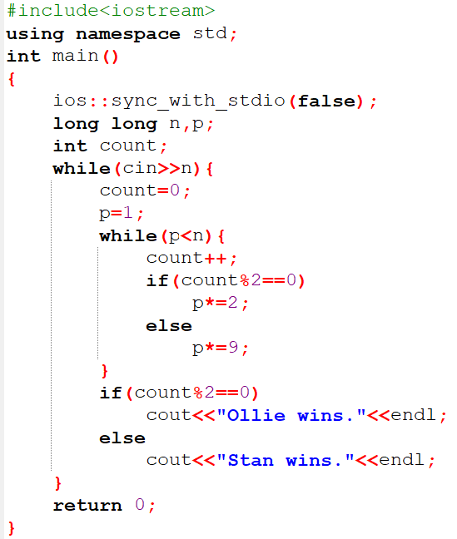
代码：

Slide 7
感谢您的观看
!!!

